Slide 1
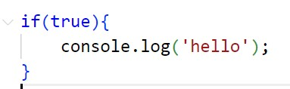
Control Structure
मतलब की हम, अपने code को control कर सकते है, की हमारा code,
किस condition, कितनी बार execute हो|
Condition के लिए हम if का, और कितनी बार के लिए loops का इस्तेमाल करते है|
If statement
if के condition में boolean value चलता है, इसमें या तो boolean
true या false हो सकते है|
जब condition satisfy होगा तब उसके अन्दर का content
चलेगा नहीं तो नहीं चलेगा|

Slide 2
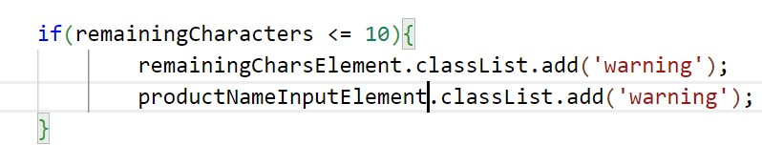
Condition हम operators की मदद से लगा सकते है, जैसे की
Comparision operators:-
2. Logical operators:-
&&
||
==, ===
>,<,>=,<=
!,!=, !==
AND
OR
Equality
Value and
/ or type
Greater than,
Less than,
Greater or equal,
Lesser or equal
Negation/
Inverse
(मतलब की
वो उल्टा है)
Output true
आयेगा जब
एक भी condition
True होगा|
Output true
आयेगा जब
दोनों condition
True होगा|
2 == 2 // true
‘2’ == 2 // false
3 == 5 // false
‘h’ == ‘s’ // false
5 > 3 // true
5 < 3 // false
‘a’ < ‘b’ // true
4 <= 4 // false
!(4<4) // true
5 !== 2 // true
3 == 5 // false
‘4’ != 4 // false
5 == 5 && 3 < 4
// true
5 == 5 && 3 > 4
//false
5 == 5 && 3 < 4
// true
5 == 5 && 3 > 4
//

Slide 3
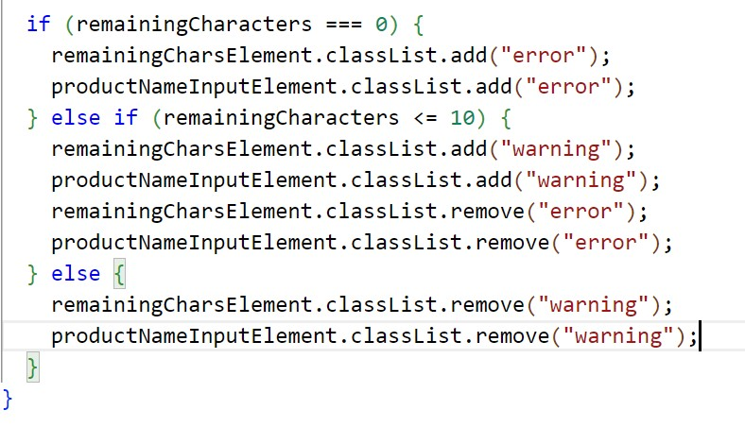

Slide 4
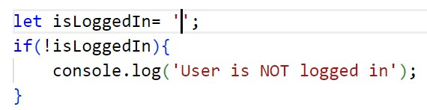
Truthy or Falsy
अगर ये खली हो या 0 हो तो false होगा,नहीं तो true

Slide 5
Loops
Arrays
Obects
For
For.. Of
For.. in
while
N times loop
करने के लिए|
Array के हर एक
Element को loop
करने के लिए|
object के हर एक
property को loop
करने के लिए|
जब तक एक
Certain situation
मिलता रहे तब तक
Loop चलने के लिए|

